Slide 1
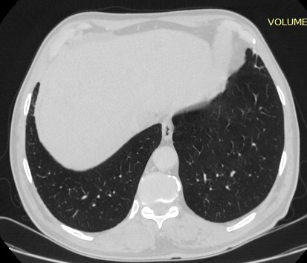
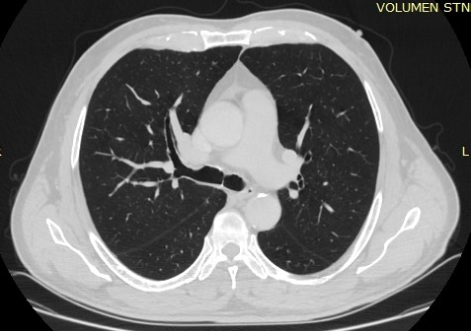
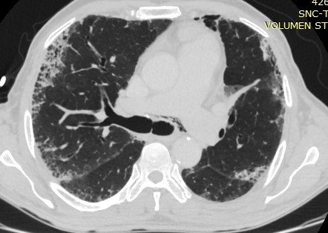
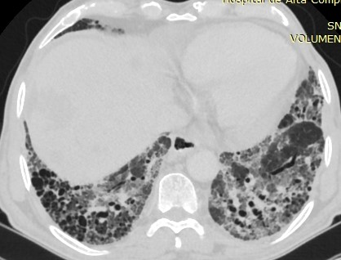
FIBROSIS PULMONAR ASOCIADA A EXPOSICIÓN
Dra. Alejandra Benavides Dra. Daniela Cabral Dra. Yesica Amarilla
Dr. Héctor Varas Dr. Ángel Sánchez
INTRODUCCIÓN
Cada vez hay más evidencia sobre el uso de inhibidores del receptor del factor de crecimiento epidérmico (EGFR) en los cánceres de cabeza y cuello, CPCNP y colorrectal. Los informes de toxicidad pulmonar asociada a cetuximab son raros, aunque ha habido numerosos informes de fibrosis intersticial con el uso de otros inhibidores de EGFR. Hay muchas causas de infiltrados pulmonares en pacientes tratados por CCR avanzado y este caso resalta la importancia de considerar la toxicidad de los fármacos.
CASO CLÍNICO
Paciente masculino de 69 años con Cáncer de recto E IV MTS hepáticas. Inicia tratamiento oncoespecifico con Oxaliplatino + Capecitabina cumpliendo 6 ciclos. TC de tórax: Granuloma secuelar de 4.5mm en LII.
En abril presenta progresión local y hepática. Inicia adyuvancia con radioterapia que finaliza en Junio del corriente año.
Intercurriendo con elevación de marcadores tumorales con radiodermitis en región perineal G1. Motivo por el cual se decide rotar esquema terapéutico, finalizando RT, pasando a Irinotecan + Cetuximab.
Incide con anemia y neutropenia por lo que se disminuye dosis, siendo bien tolerados; esquema que recibe por 4 ciclos.
Posteriormente presenta disnea a esfuerzos mas desaturación, asociado a rales crepitantes finos bibasales. Se interna con el fin de búsqueda etiológica y re-estadificación de enfermedad.
Se realiza Scan tomográfico que informa: infiltrados reticulares en ambos parénquimas, acompañado de múltiples pequeñas imágenes quísticas de disposición subpleural conformando patrón en "panal de abejas" en ambos lóbulos inferiores. Bronquiectasias cilíndricas a predominio de lóbulos inferiores e infiltrado intersticial en vidrio esmerilado. Sugieren EPID con patrón de NIU, no evidente en estudio previo. Medición de marcadores tumorales en disminución. Paciente estable con requerimiento de oxigenoterapia continua en terapia paliativa.
CONCLUSIÓN
Si bien toda la línea de fármacos oncoespecificos utilizados en nuestro paciente, podrían causar Enfermedades Pulmonares Intersticiales/Parenquimatosas, siendo la más común la Neumonitis, que se describe como efecto neumotóxico frecuente en la bibliografía, destaca el uso de EGFR y su rápida evolución a la fibrosis pulmonar con una frecuencia relativamente menor. Lo cual no fue oportuno en nuestro paciente.

